Slide 1
New York –
9/11

Slide 2
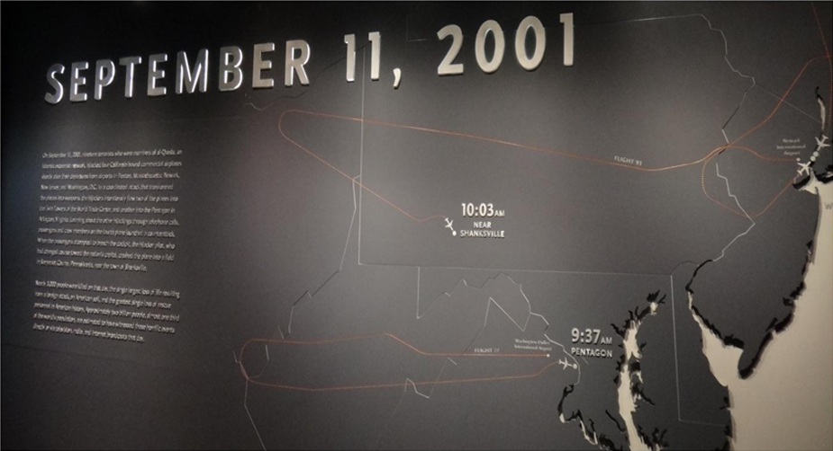
Der 11. September 2001 (9/11) ist ein schwarzer Tag für die USA. Islamistische Terroristen entführten an diesem Tag insgesamt vier Flugzeuge. Zwei davon lenkten sie mit hunderten Fluggästen in zwei Bürowolkenkratzer in New York. Fast 3 000 Menschen werden getötet.

Slide 3
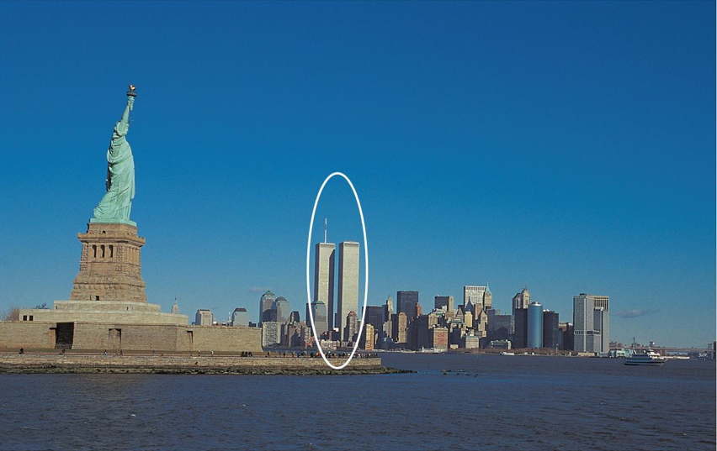
So sieht ein Teil der Skyline von Manhattan vor den Anschlägen vom 11. September 2001 aus. Die hellen Zwillingstürme (Twin Towers) des World Trade Center (in Bildmitte) sind das Ziel der Selbstmordattentate. Die beiden Gebäude werden komplett zerstört.

Slide 4
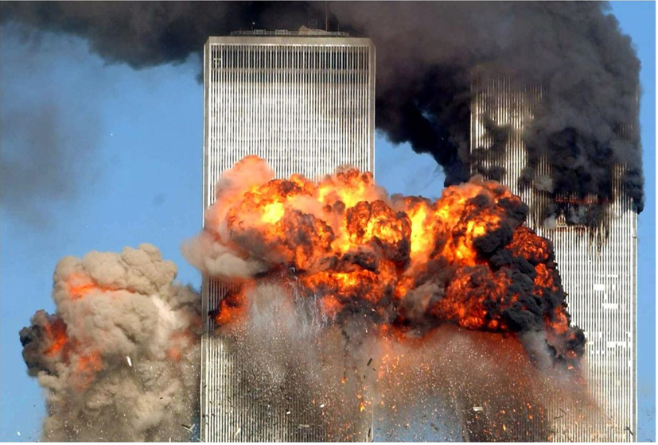
Das erste von Terroristen gelenkte Flugzeug schlägt in einen Wolkenkratzer ein. Sofort explodiert der Treibstofftank des Flugzeugs und löst einen Großbrand aus. Einige Minuten später kracht das zweite Flugzeug in den anderen Büroturm und explodiert dort.

Slide 5
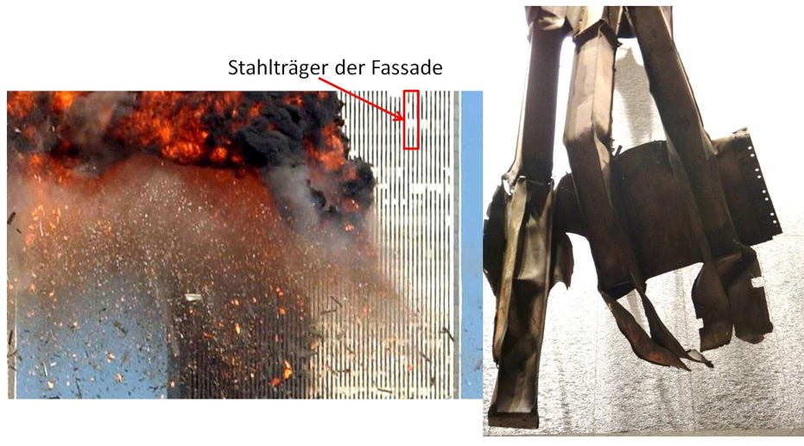
Die Wucht des Einschlags des Flugzeugs ist enorm. Stahlträger der Fassade werden verbogen und auseinander gerissen. Das linke Foto zeigt, wie Fassadenteile nach der Explosion in die Tiefe geschleudert werden. Das rechte Foto zeigt drei verbogene Stahlträger der Fassade.

Slide 6
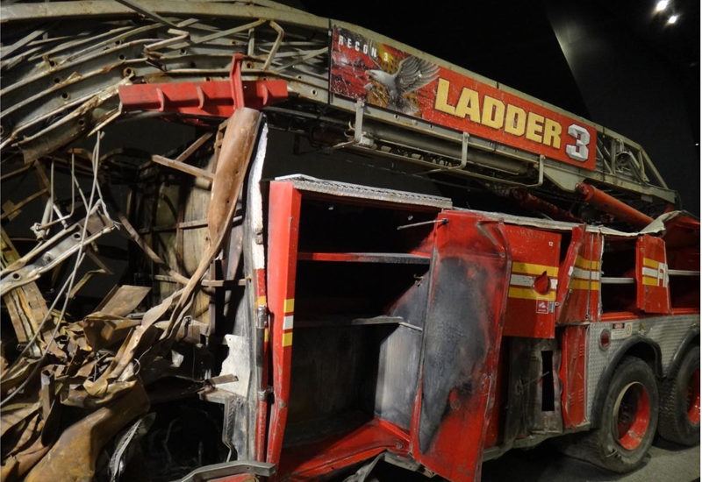
Das Feuerwehrauto der Kompanie 3 wird durch herabfallende Trümmer des Wolkenkratzers schwer beschädigt. Viele Helferinnen und Helfer werden verletzt oder erschlagen. Das Auto steht heute als Mahnmal im Museum 9/II.

Slide 7
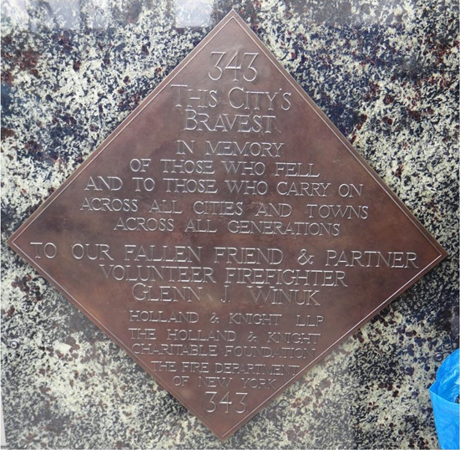
Eine Stunde nach dem Flugzeugeinschlag ist es so weit: Zuerst bricht der erste Büroturm in sich zusammen, dann der zweite. Über 2 100 Menschen werden in den Trümmern begraben, darunter auch viele Helferinnen und Helfer sowie 343 Feuerwehrleute.

Slide 8
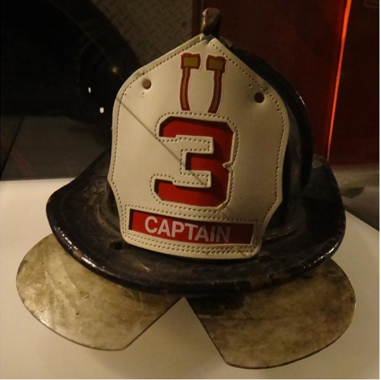
Dieser Feuerwehrhelm gehörte dem getöteten Captain Patrick John Brown, dem Kommandanten der Feuerwehreinheit 3. Der Helm dient in der Gedenkstätte 9/11 zur Erinnerung an die vielen im Hilfseinsatz gestorbenen Menschen.

Slide 9
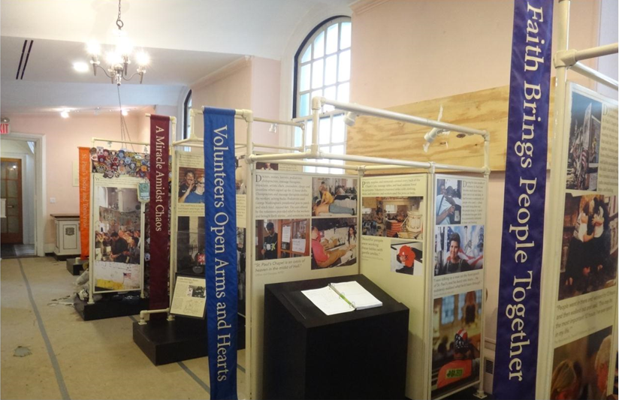
Die nahe Kirche St. Paul´s Chapel bleibt wie durch ein Wunder unbeschädigt. Sie dient den Suchmannschaften, Helferinnen und Helfern sowie Ärztinnen und Ärzten als Versorgungsort und als Verpflegungsort. Auch dort ist zur Erinnerung heute eine kleine Gedenkstätte eingerichtet.

Slide 10
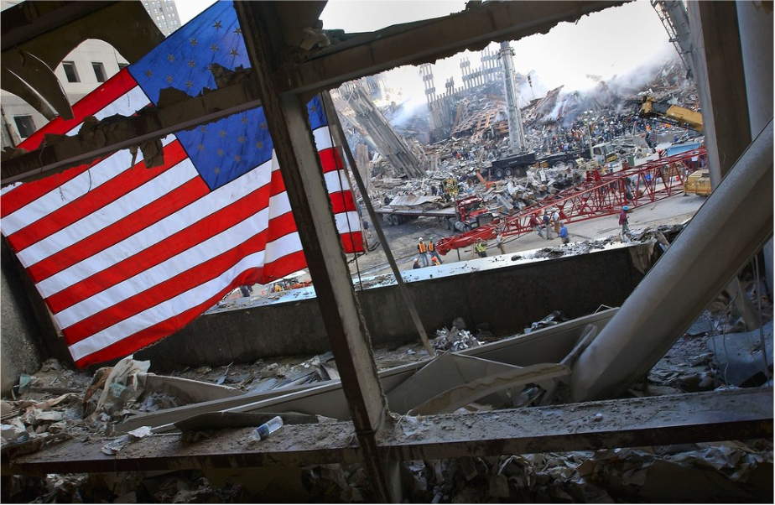
Unter schwierigsten Bedingungen versuchen Feuerwehrleute und Hilfsmannschaften, Überlebende aus den Trümmern zu bergen. Viele von ihnen atmen Staub und giftige Gase ein und sterben wenige Monate oder Jahre später an verschiedenen Lungenkrankheiten.

Slide 11
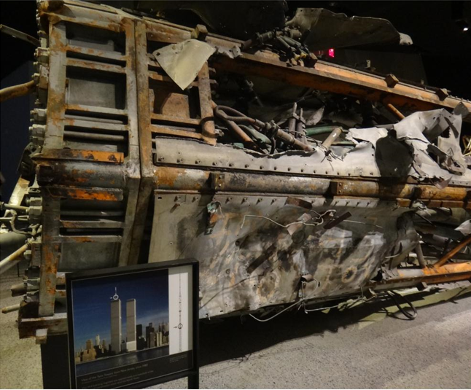
Unter den riesigen Trümmerbergen der beiden eingestürzten Wolkenkratzer werden bei den Aufräumarbeiten viele Teile gefunden. Das ist der Rest der ehemaligen 120 m hohen Antenne für die Übertragung von Radioprogrammen und Fernsehsendungen.

Slide 12
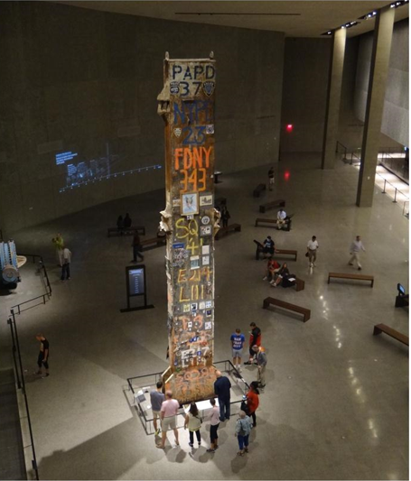
Das ist die letzte Stahlsäule des Wolkenkratzers. Auch sie wird im Trümmerhaufen gefunden und aufgestellt. Viele Menschen bringen in den Folgemonaten Fotos und Sprüche ihrer verstorbenen Verwandten und Freundinnen und Freunde an. Nun steht die Säule in der Gedenkstätte 9/II.

Slide 13
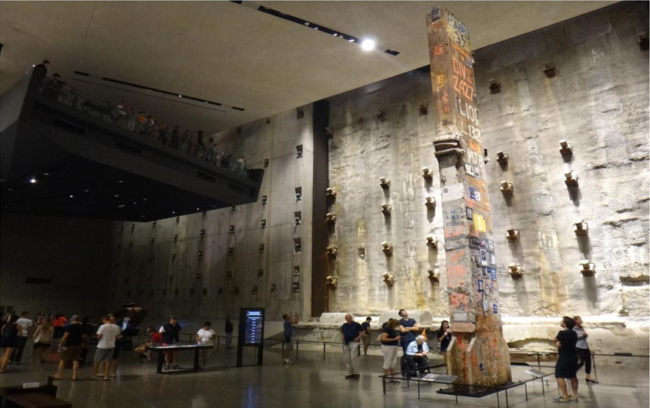
Hunderttausende Menschen besuchen pro Jahr die Gedenkstätte 9/11 für die fast 3 000 Opfer des terroristischen Massenmordes. Im Hintergrund sieht man die Fundamente des eingestürzten Bürowolkenkratzers.

Slide 14
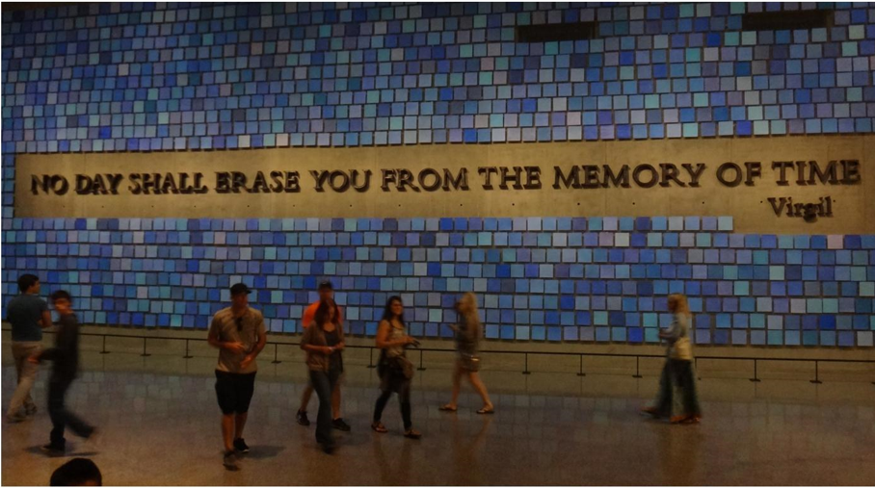
Für jedes Todesopfer ist in der Gedenkwand eine Fliese montiert. Jede Fliese hat eine etwas andere Farbe. Damit soll ausgedrückt werden, dass jeder Mensch einzigartig ist. Darüber steht ein Gedenkspruch.

Slide 15
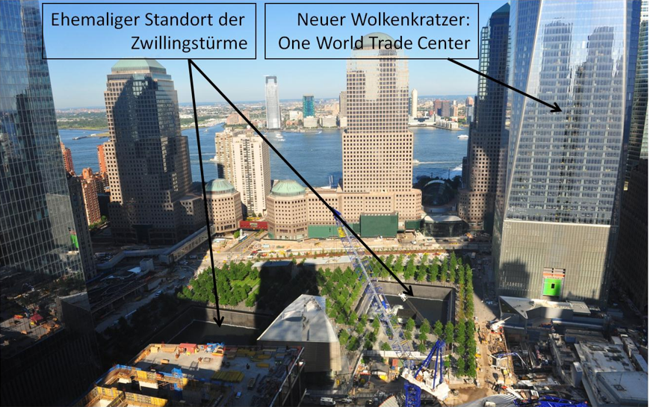
Am ehemaligen Standort der Twin Towers (Zwillingstürme) des World Trade Center wurde nun eine Gedenkstätte mit zwei Wasserbecken errichtet. In unmittelbarer Nähe wurde ein wesentlich höherer Wolkenkratzer gebaut: das One World Trade Center.

Slide 16
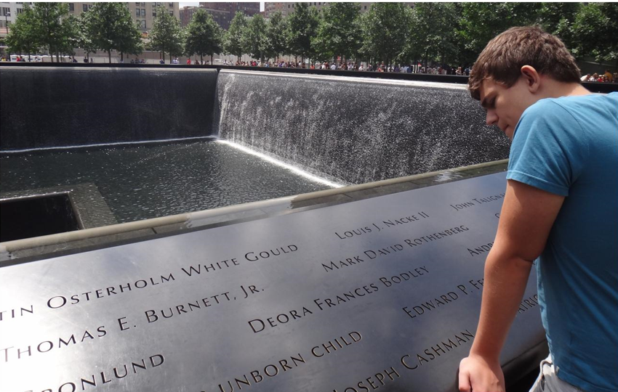
An der Stelle der Twin Towers steht nun jeweils ein Wasserbecken mit der Bezeichnung Reflecting Absense. Im Wasser sollen sich Abwesenheit und Leere widerspiegeln. Im Rahmen aus Metall sind die Namen der rund 3 000 Opfer eingraviert.

Slide 17
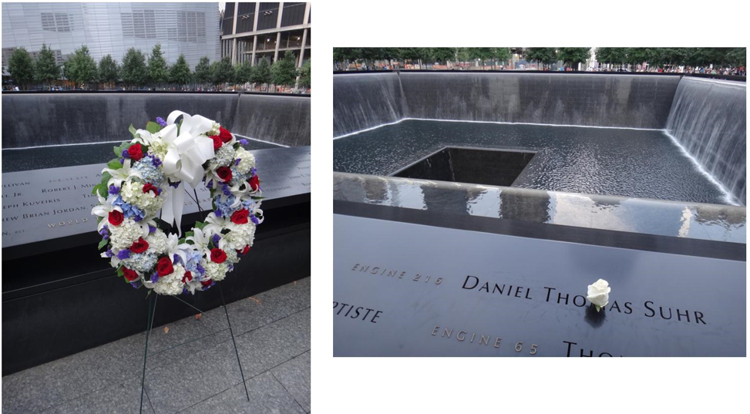
Immer wieder gedenken hier Menschen mit Kränzen und Blumen ihrer bei den Anschlägen ums Leben gekommenen Verwandten und Freundinnen und Freunde. Der Entwurf für diese Gedenkstätte stammt von Architekten und Stadtplaner Daniel Liebeskind.

Slide 18
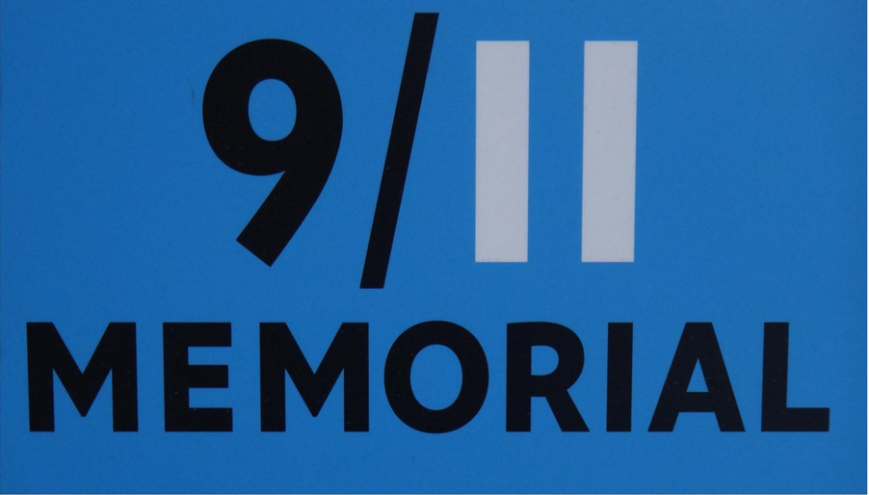
An der Gedenkstätte 9/II denken viele Menschen nicht nur an die damaligen Opfer der Anschläge. Tag für Tag gibt es auf unserem Planeten leider noch immer tausende Menschen, die Opfer von Gewalt, Verfolgung und Folter werden. Tausende Menschen verhungern jeden Tag.

Slide 19
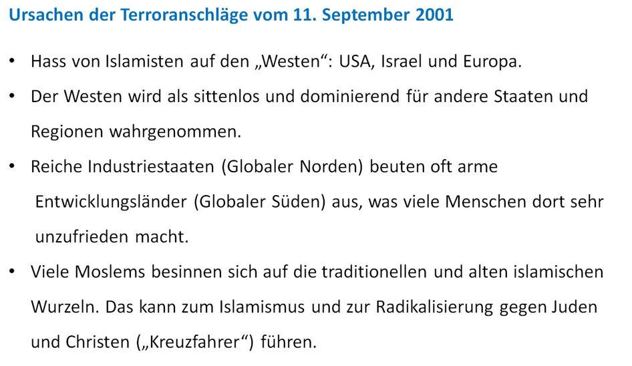

Slide 20
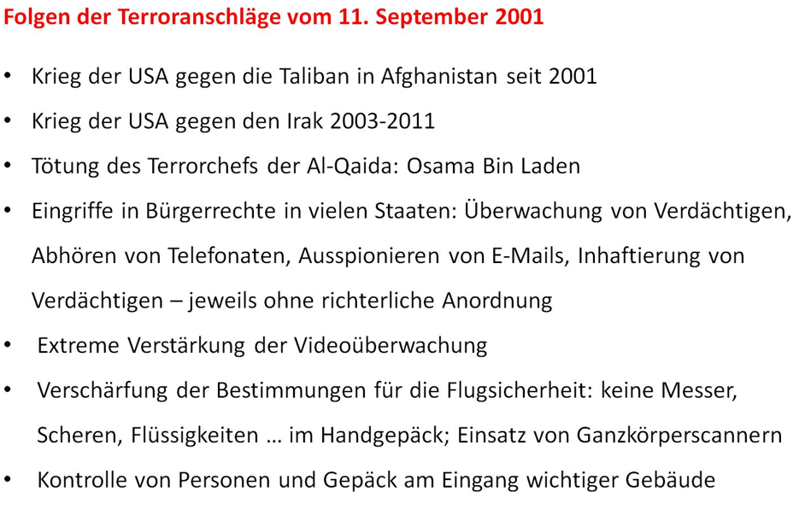

Slide 21
Impressum
© Österreichischer Bundesverlag Schulbuch GmbH & Co. KG, Wien 2023
Autorinnen und Autoren: Christian Fridrich, Gabriele Kulhanek-Wehlend, Carina Chreiska-Höbinger, Jasmin Sonnleitner, Christoph Steinhart
Fotos und Texte: Christian Fridrich, Großweikersdorf
F3: Wielant Klaus Keppler, Salzburg; F4 und 5: Spencer Platt / Getty Images; F 10: Stocktrek Images / Getty Images
Alle Rechte vorbehalten.
www.oebv.at
Das Werk und seine Teile sind urheberrechtlich geschützt. Der Verlag gewährt das Recht des Downloads und des Einsatzes im Unterricht. Das Herauslösen, Kopieren und Bearbeiten von Daten jeder Art ist untersagt. Das Ausdrucken und Anfertigen von Kopien ist ausschließlich für den eigenen Unterrichts-gebrauch gestattet. Urhebervermerke, Seriennummern sowie sonstige der Programmidentifikation dienende Merkmale dürfen nicht entfernt oder geändert werden. Weder das Werk noch seine Teile dürfen in ein Netzwerk gestellt oder über das Internet weiter verbreitet oder veräußert werden.
Jede Nutzung in anderen als den genannten Fällen bedarf der vorherigen schriftlichen Einwilligung des Verlages.
Hinweise zum Einsatz
Das Tafelbild bezieht sich auf das Thema „New York – eine Stadt mit vielen Gesichtern“ auf den Seiten 44 und 45 im Schulbuch unterwegs 1.
Es kann als Ergänzung dienen.
Wir wünschen Ihnen einen erfolgreichen Unterricht!

